Slide 1

Міністерство освіти і науки України
Київський національний університет імені Тараса Шевченка
Факультет радіофізики, електроніки та комп’ютерних систем
ЗВІТ З НАУКОВО-
ВИРОБНИЧОЇ ПРАКТИКИ
Виконав:
Рева Іван Михайлович
Студент 4 курсу • Телекомунікації та радіотехніка
Керівники: доц. Жиров Г.Б. • Кольцова С.В.
Київ — 2026

Slide 2
Вступ
Місце практики — Інформаційно-обчислювальний центр КНУ ім. Т. Шевченка
Мета
Об'єкт дослідження
Аналіз роботи локальної телекомунікаційної мережі, дослідження принципів конфігурації мережевого обладнання та забезпечення стабільної і безпечної роботи інфраструктури.
Локальна комп'ютерна мережа гуртожитків КНУ та мережеве обладнання, що забезпечує доступ користувачів до мережі Інтернет.
Предмет дослідження
Практичне значення
Процеси конфігурації та адміністрування мережевого обладнання, технології VLAN, AAA та TACACS+, методи моніторингу і виявлення конфліктів IP-адрес.
Закріплення теоретичних знань і отримання практичних навичок роботи з комутаторами та маршрутизаторами в умовах реальної експлуатації.

Slide 3

Завдання та методи дослідження
Основні завдання
Методи дослідження
• Ознайомлення зі структурою та принципами роботи мережі
• Аналіз роботи маршрутизаторів і комутаторів
• Налаштування VLAN та параметрів доступу
• Тестування нових конфігурацій
• Аналіз документації та формування таблиць сумісності
• Технічний аналіз обладнання та характеристик
• Діагностика несправностей мережевими утилітами
• Порівняння конфігурацій і перевірка сумісності
• Спостереження за роботою мережі в реальних умовах

Slide 4
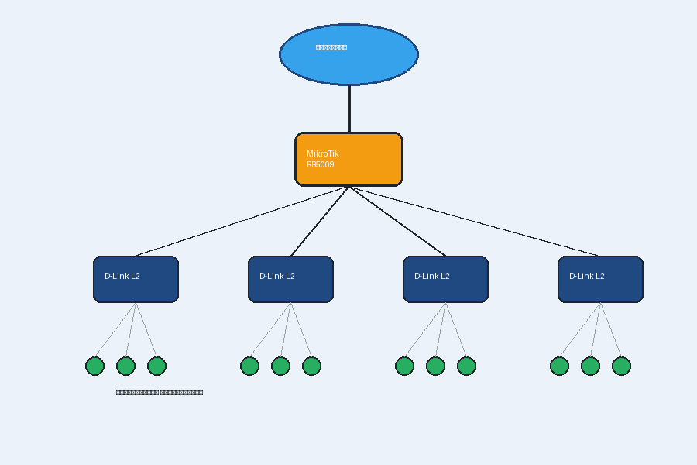
Розділ 1. Структура локальної мережі гуртожитків
Архітектура мережі
• Центральний маршрутизатор MikroTik RB5009
• Керовані комутатори D-Link DGS-1210 (L2)
• Некеровані комутатори DES-1000 / 2000
• Магістральні trunk-канали
• Сегментація через VLAN
• Підключення сотень користувачів гуртожитків

Slide 5
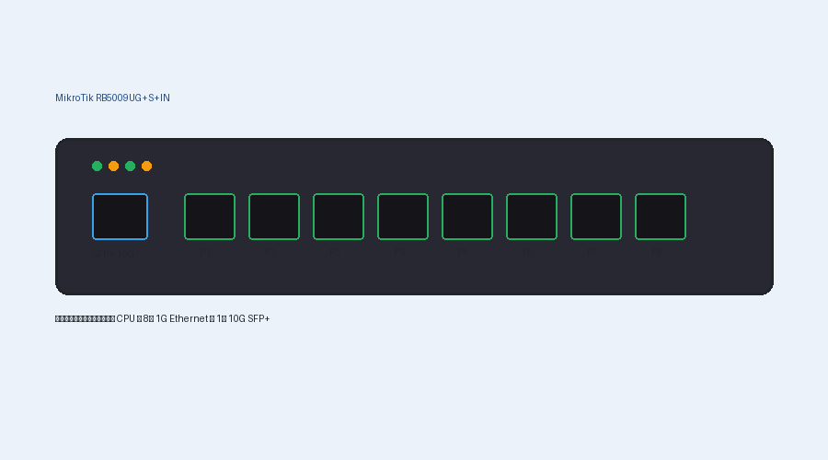
Мережеве обладнання — маршрутизатор і комутатори
MikroTik RB5009UG+S+IN
• 4-ядерний CPU, велика RAM
• 8× 1GbE + 1× 10G SFP+
• Стабільність при великій кількості сесій
• DHCP, NAT, маршрутизація між VLAN
D-Link DGS-1210 (L2)
• VLAN, QoS, Loopback Detection
• Веб-інтерфейс адміністрування
• Моніторинг трафіку та MAC-таблиць
• Сегментація поверхів гуртожитків

Slide 6
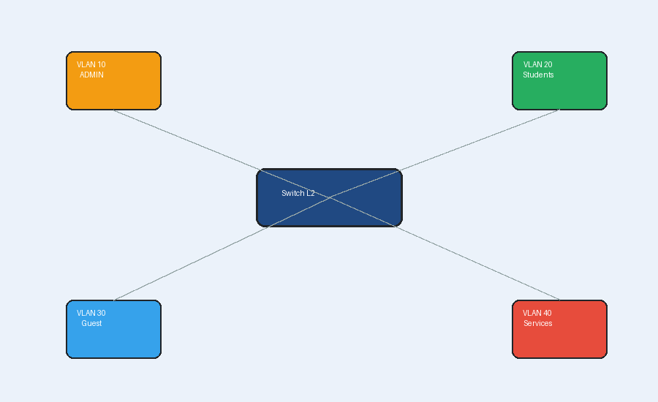
Розділ 2.1. Сегментація через VLAN
Таблиця VLAN мережі
VLAN | Призначення | Підмережа
10 | ADMIN | 192.168.10.0/24
20 | Students | 192.168.20.0/24
30 | Guest (Wi-Fi) | 192.168.30.0/24
40 | Services | 192.168.40.0/24
99 | Management | 192.168.99.0/24
Маршрутизація між VLAN — на MikroTik
з тегуванням 802.1Q (subinterfaces).

Slide 7
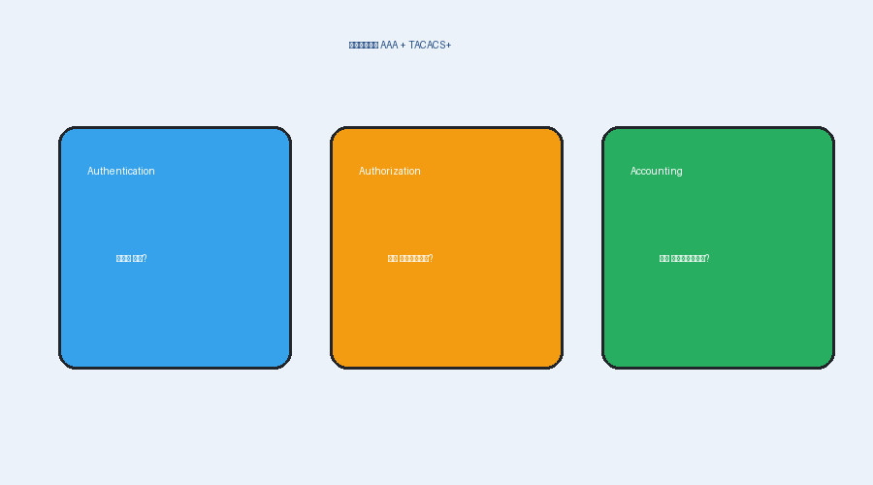
Розділ 2.2. AAA та TACACS+
Навіщо потрібен TACACS+?
• Централізоване керування доступом до 20+ комутаторів
• Повне шифрування трафіку (на відміну від RADIUS)
• Розмежування прав: admin / operator / monitor
• Аудит дій адміністраторів
• Інтеграція з Cisco ISE 2.6

Slide 8
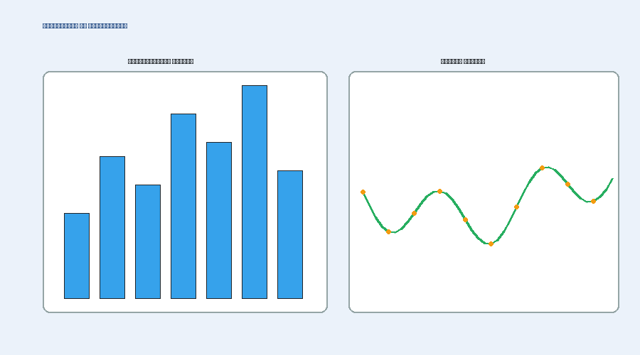
Адміністрування, моніторинг і діагностика
Виконані операції
• Перевірка таблиць VLAN та MAC-адрес
• Аналіз DHCP, NAT, таблиць маршрутизації
• Перегляд активних підключень у RouterOS
• Діагностика втрати зв'язку (гуртожиток №10)
• Тестування ping після зміни конфігурацій
• Контроль навантаження на DGS-1210

Slide 9
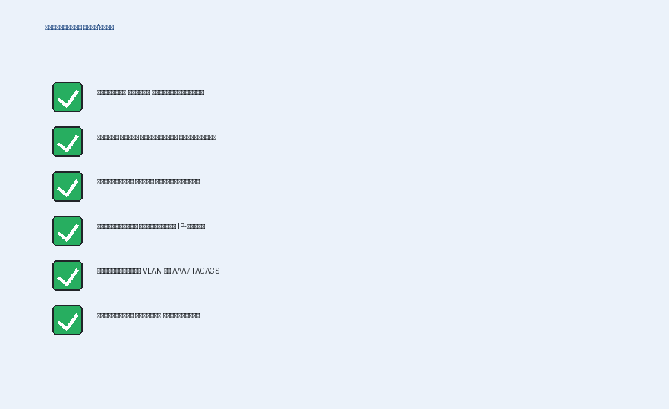
Розділ 3. Виконання професійних обов'язків
Ключові досягнення
• ПЗО.1 — Робота в технічній команді
• ПЗО.2 — Аналіз показників мережі
• ПЗО.3 — Висновок щодо резервного живлення
• ПЗО.5 — Тестування конфігурацій
• ПЗО.7 — Збір даних через Google Форми
• ПЗО.8 — Таблиці сумісності Proline
• ПЗО.9 — VLAN та AAA / TACACS+

Slide 10

Висновки
• Закріплено теоретичні знання за спеціальністю 172 «Телекомунікації та радіотехніка»
• Здобуто практичні навички роботи з MikroTik і D-Link, налаштування VLAN та сегментації мережі
• Досліджено централізоване керування доступом — модель AAA та протокол TACACS+
• Виконано моніторинг роботи мережі, діагностику аварійних ситуацій, оцінку навантаження
• Отримано досвід командної роботи та підготовки технічної документації
• Виконано понад 2/3 професійних завдань для кваліфікації «Фахівець електронних комунікацій»
Дякую за увагу!
Готовий до питань

